Slide 1



大学物理上习题课一
一、运动的描述
以微积分的思想重新定义基本概念
求导
求导
积分
积分
直线运动
圆周运动
抛体运动
二、典型的运动
任何复杂运动都可由简单运动叠加而成
三、相对运动——不同参照系中的运动学关系
注意：（1）基本概念 （2）矢量和极限

Slide 2
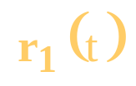
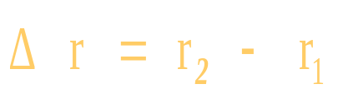
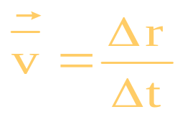
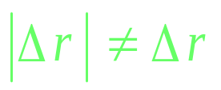
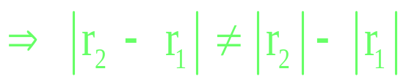
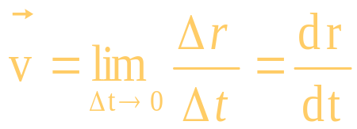
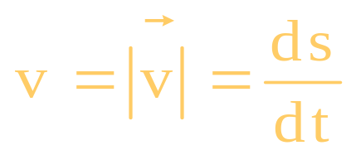

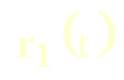

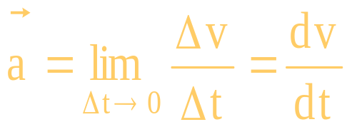

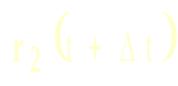

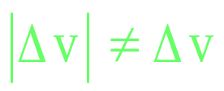
位置矢量和位移
平均速度
速度
运动方程、
运动轨迹、路程
速率
加速度

Slide 3
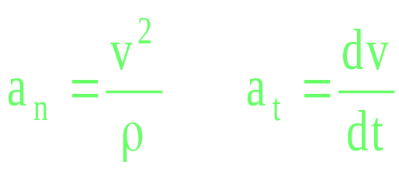





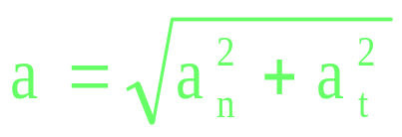



直角坐标系：
自然坐标系：
的夹角，判断加、减速运动
运动轨迹：直线、圆周

Slide 4
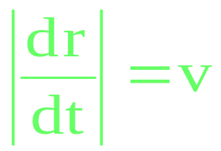
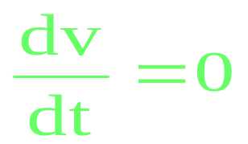
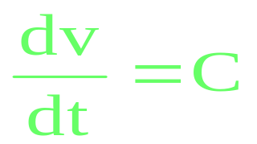
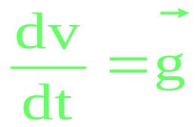
问题1、以 与 表示某质点位移和速度, 当质点作
下列运动时，在 四个量中,
选出不变量
(1) 匀速圆周运动
(2) 匀变速圆周运动
(3) 抛体运动

Slide 5
问题2、一质点作直线运动，其速度与时间的关系曲线如图所示。曲线上过A点的切线AC的斜率表示 ；割线AB的斜率表示 ；曲线下的面积 表示 。
用面积计算考虑正负
A点的加速度
AB点间的平均加速度
t₁→t₂间的位移

Slide 6
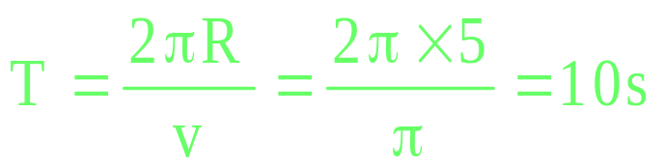
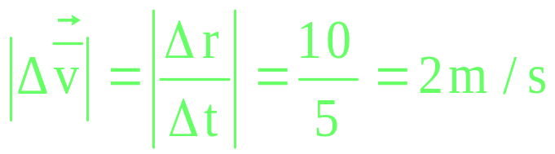

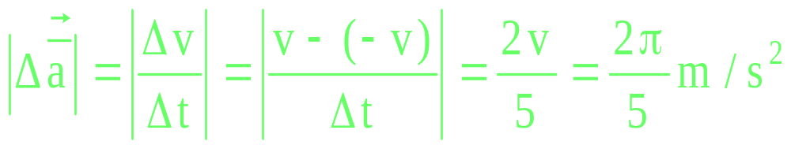
问题3、一质点以π（m/s）的匀速率作半径为5m的圆周运动。该质点在5s内的平均速度的大小为 , 平均加速度的大小为 .

Slide 7



问题4 一质点在xoy平面内运动，其运动方程为x=at，y=b+ct²。当质点的运动方向与x轴成45⁰角时，它的速率为多少？
45⁰
x
自测练习p1 选择4
45⁰
O

Slide 8
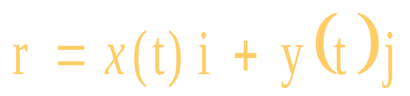
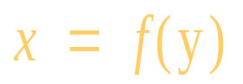
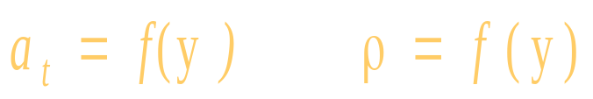
例1一气球以速率v₀从地面上升，由于风的影响, 随着高度的提高，气球的水平速度按 v_{x}=by增大(b=C>0)，y是从地面算起的高度，x 轴取水平向右为正。
（1）计算气球的运动方程；
（2）求气球水平飘移的距离与高度的关系；
（3）求气球沿轨道运动的切向加速度和轨道的曲率半径与高度的关系。
v₀
v_{x}=by

Slide 9

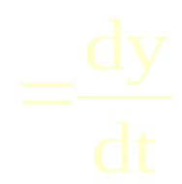
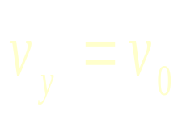

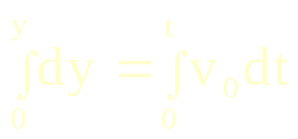

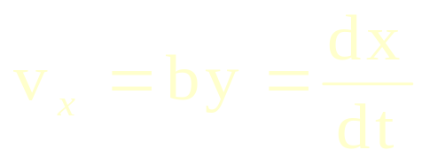


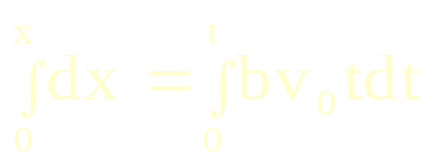
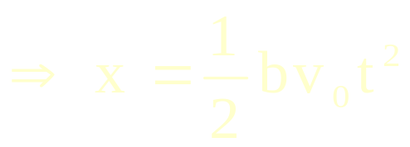
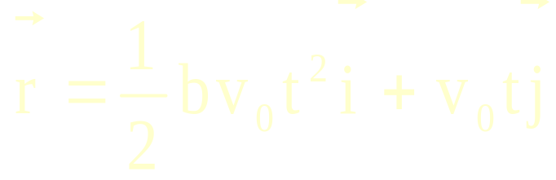
解：（1）

Slide 10
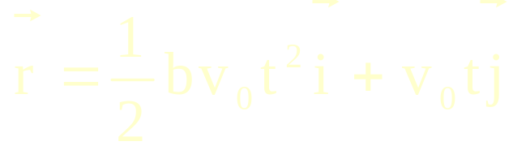
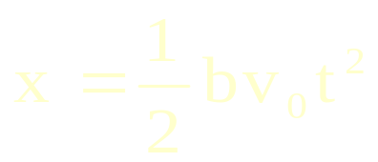
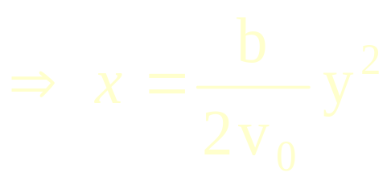

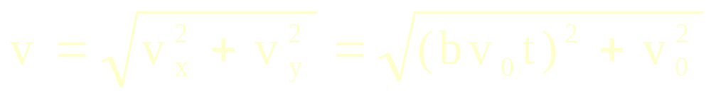
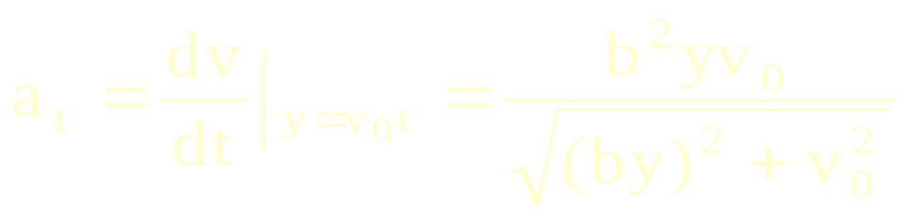
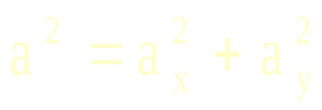
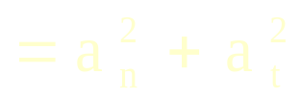
（2）
（3）

Slide 11
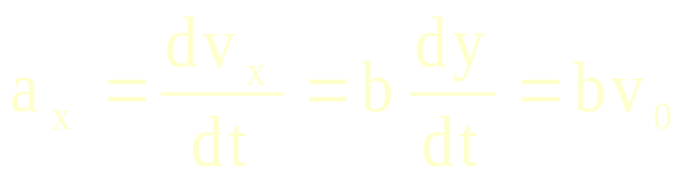
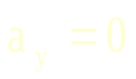

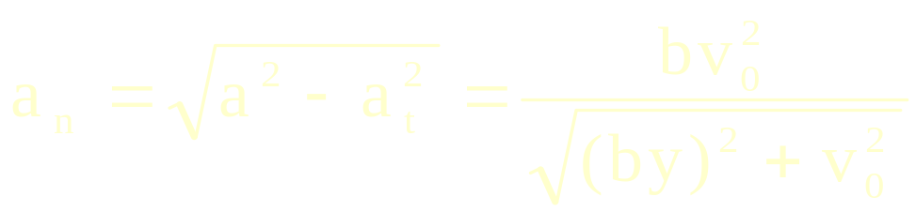
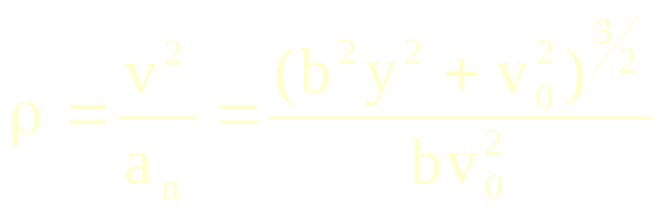

Slide 12






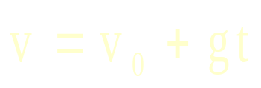
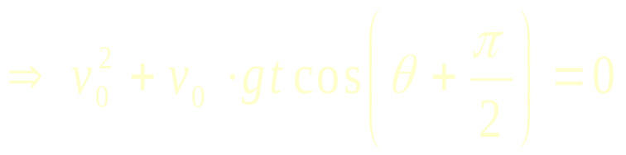

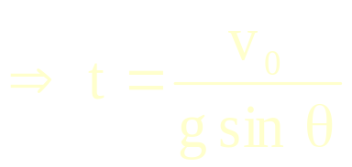
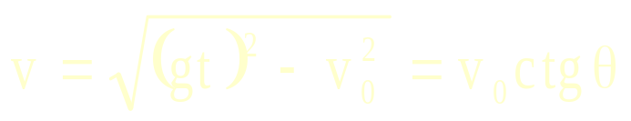
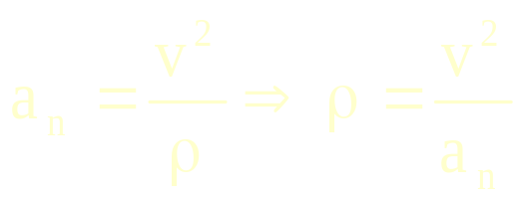
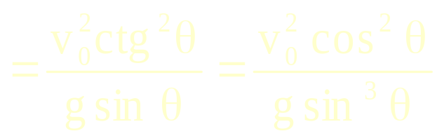
例2、已知抛体运动的v₀和θ，求：
（1）当v和v₀垂直时经历的时间；
（2）v的大小；
（3）此时的曲率半径。
y
解：（1）
x
（2）
（3）

Slide 13



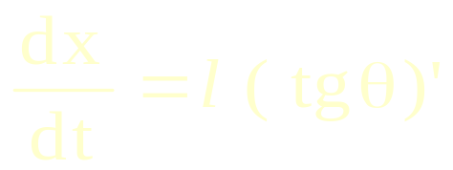
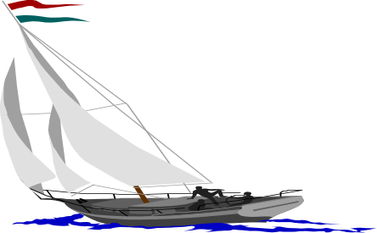
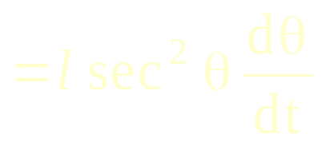


例3 距河岸（看成直线）500m处有一艘静止的船，船上的探照灯以转速 n = 1 r/min转动。当光束与岸成60⁰角时，光束沿岸边移动的速度为多少？
x

Slide 14



相对运动
伽利略的速度变换原理
k k’

Slide 15






例4一人向东前进，其速率为v₁=0.8m/s，觉得风从正南方吹来。假设他把速率增大为v₂=1.2m/s，便觉得风从正东南方向吹来，求风的速度？
法一:几何方法
45°

Slide 16


法二:解析方法
45°

Slide 17






习题10 求螺帽落到升降机底面的时间和在空间实际下降的距离。
螺帽从静止开始作向下的加速运动
V₀=2.44m/s
a 1.22m/s²
h=2.74m
❍

Slide 18






书P45 1-14 设河面宽l，河水北→南流动，v =2m／s,有一船相对于河水以v’=1.5m／s的速率从西岸驶向东岸。
（1）船头与正北方向成 α=15º角，船到达对岸要花多少时间？
（2）如果船到达对岸的时间为最短，船头与河岸应成多大角度？到达对岸时，船在下游何处？
（3）如果船相对于岸走过的路程为最短，船头与岸应成多大角度？到对岸时，船又在下游何处？要花多少时间。
v
×
α
v
y
s
x
l

Slide 19











y
x
(1)
v
×
α
(2)
v
(3)
L
s
l

Slide 20


惯性定律
牛顿运动定律
适用范围： 质点、低速、惯性系
运动规律
受力
1、各种力的基本性质
2、受力分析的隔离体法
3、变力问题
4、非惯性系和惯性力
m₁
m₀
m₂

Slide 21







重力
场力
万有引力
m₂
常见的力
m₁
弹簧力 f = – kx
弹性力
正压力 张力
接触力
滑动摩擦力 f_{k}= μ_{k} N
摩擦力
静摩擦力

Slide 22


注意: 1、运动的瞬时性和矢量性
2、各种材质的定义差别
3、受力分析注意运动状态
自测练习p3 填充题5
法向：
T₁
θ
T
切向：
θ

T₂
mg
mg

Slide 23






（学习指导书p19 填充题8） 质量相等两物体如图放置，若把支持面迅速移走，则在移开的瞬间，A和B的加速度为多大？
f
对A物体：
A
A
对B物体：
mg
撤去木板后
R
B
对A物体：
B
mg
对B物体：
f
A、B一起作斜抛，A始终在B上，A的受力图？
A
A
B

Slide 24





4、根据题意灵活选择参照系和研究质点
书P46 1-15

m₁
m₀
m₂

5、惯性力—大小等于运动质点的质量与非惯性系加速度的乘积, 方向与非惯性系加速度的方向相反。

注意：惯性力是虚拟力，无反作用力
A
B
mg
g

